Slide 1
拓扑排序与关键路径 vector < int > e[100]; for(auto t:e[x]) 意义：用t作为标记变量来遍历e[x]这个容器内的全部元素

Slide 2
拓扑排序
一、AOV网
在日常生活中，一项大的工程可以看作是由若干个子工程（这些子工程称为“活动” ）组成的集合，这些子工程（活动）之间必定存在一些先后关系，即某些子工程（活动）必须在其它一些子工程（活动）完成之后才能开始，我们可以用有向图来形象地表示这些子工程（活动）之间的先后关系，子工程（活动）为顶点，子工程（活动）之间的先后关系为有向边，这种有向图称为“顶点活动网络” ，又称“AOV网” 。

Slide 3
2
7
3
1
4
9
8
5
6
一个AOV网必定是一个有向无环图，即不应该带有回路。否则，会出现先后关系的自相矛盾。

Slide 4
二、拓扑排序算法
拓扑排序算法，只适用于AOV网（有向无环图）。
把AOV网中的所有活动排成一个序列， 使得每个活动的所有前驱活动都排在该活动的前面，这个过程称为“拓扑排序”，所得到的活动序列称为“拓扑序列”。
一个AOV网的拓扑序列是不唯一的，
B
E
C
A
D

Slide 5
构造拓扑序列的拓扑排序算法思想（Kahn算法）：
选择一个入度为0的顶点并输出
然后从AOV网中删除此顶点及以此顶点为起点的所有关联边；
重复上述两步，直到不存在入度为0的顶点为止。
若输出的顶点数小于AOV网中的顶点数，则输出“有回路信息”，否则输出的顶点序列就是一种拓扑序列
从第四步可以看出，拓扑排序可以用来判断一个有向图是否有环。只有有向无环图才存在拓扑序列。

Slide 6
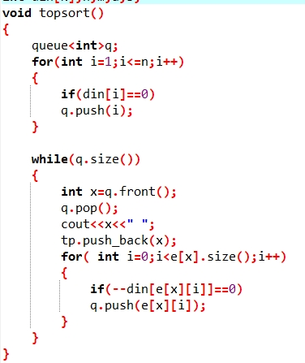
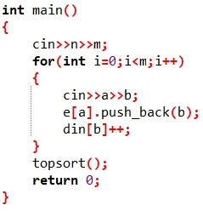
时间复杂度:O(E+V)

Slide 7
priority_queue<int, vector<int>, greater<int> > que;
求字典序的最小拓扑序,将Kahn算法中的队列替换为优先队列(小根堆)
时间复杂度为O(E+VlogV)

Slide 8
B3644
UVA10305
P1347

